Slide 1
CUADRO DE MANDO EXCEL
Miguel Chaveinte García

Slide 2

Índice
ETL
TABLAS DINÁMICAS. POWER QUERY
DASHBOARD
DIFICULTADES

Slide 3
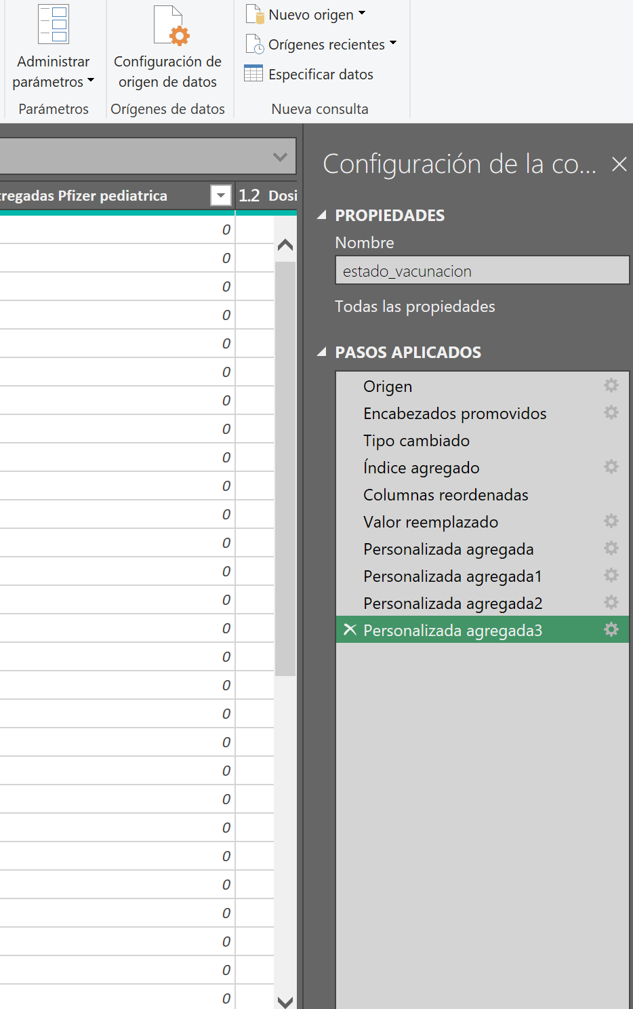
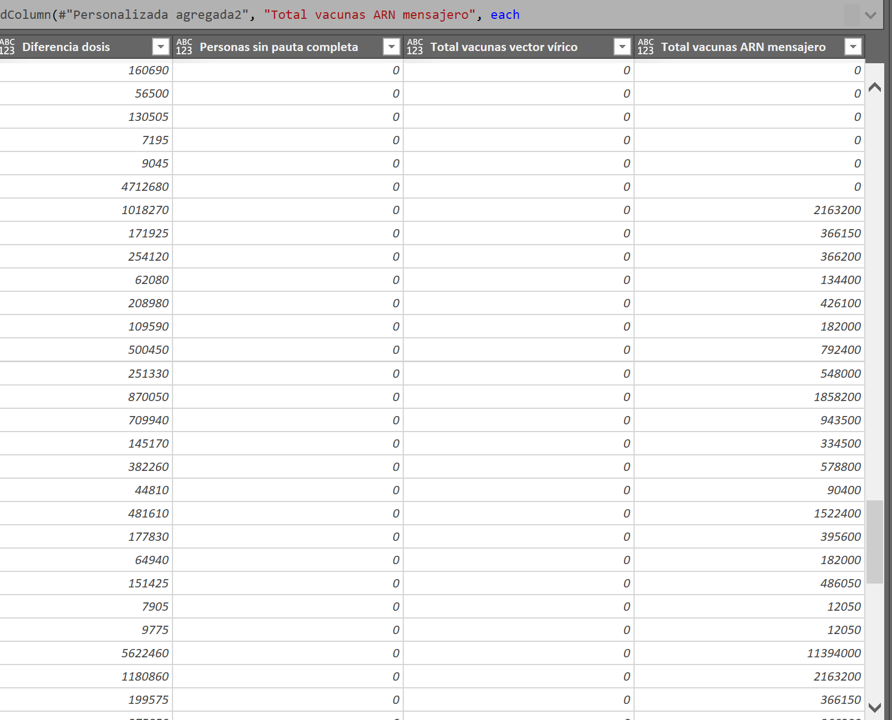
Datos y ETL
Importar datos desde CSV.
¿Azure?
Power Query

Slide 4
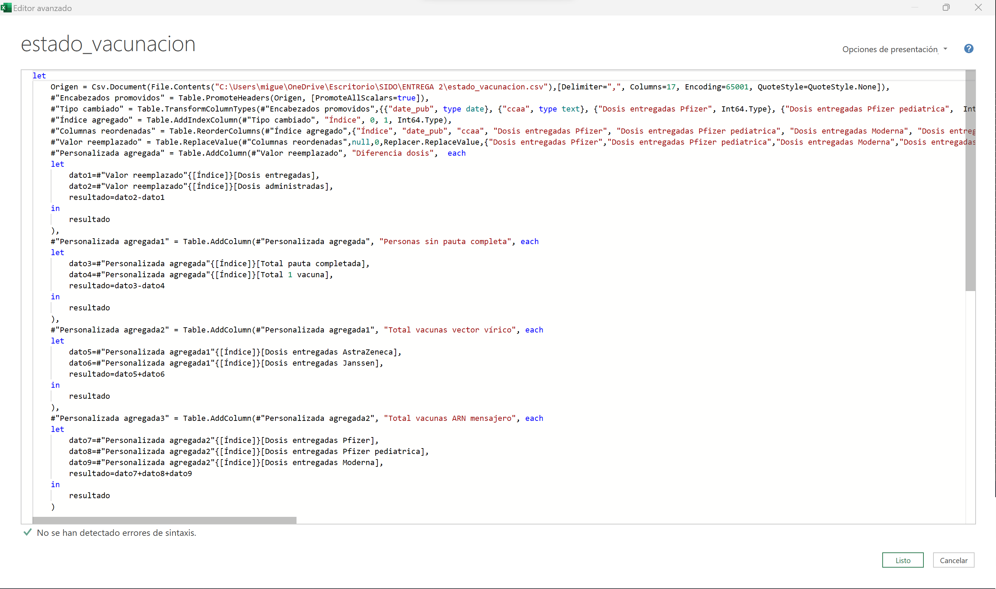

Slide 5
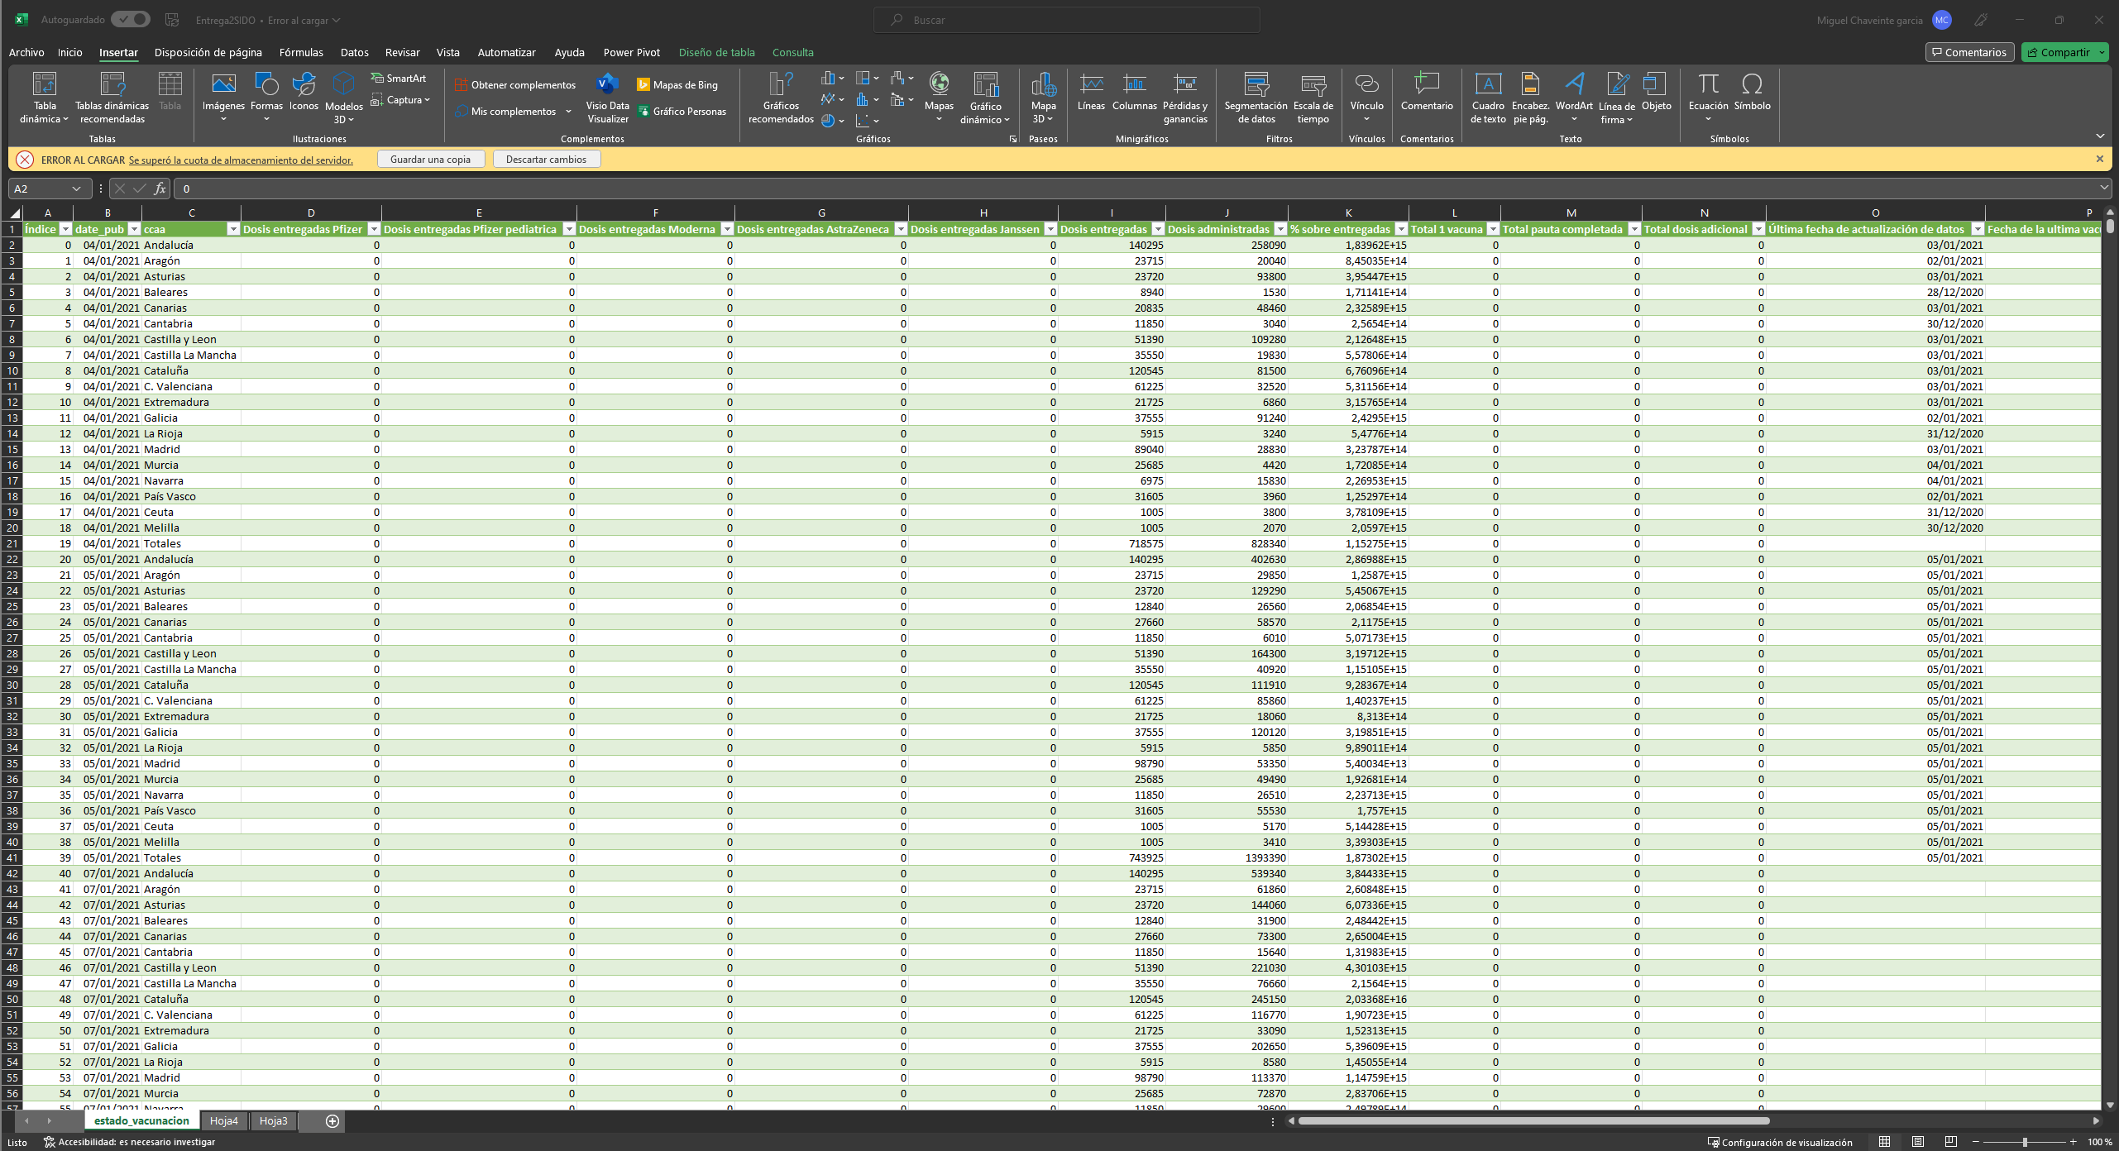
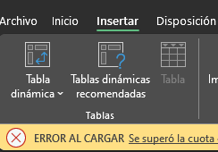
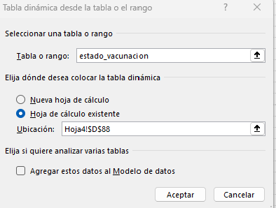
Datos Consulta

Slide 6
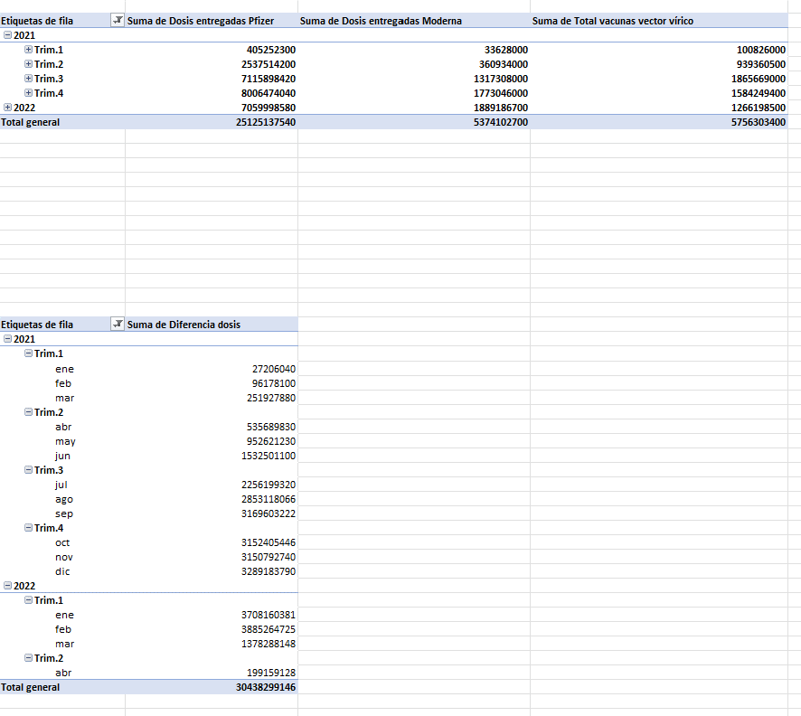
Tablas dinámicas

Slide 7
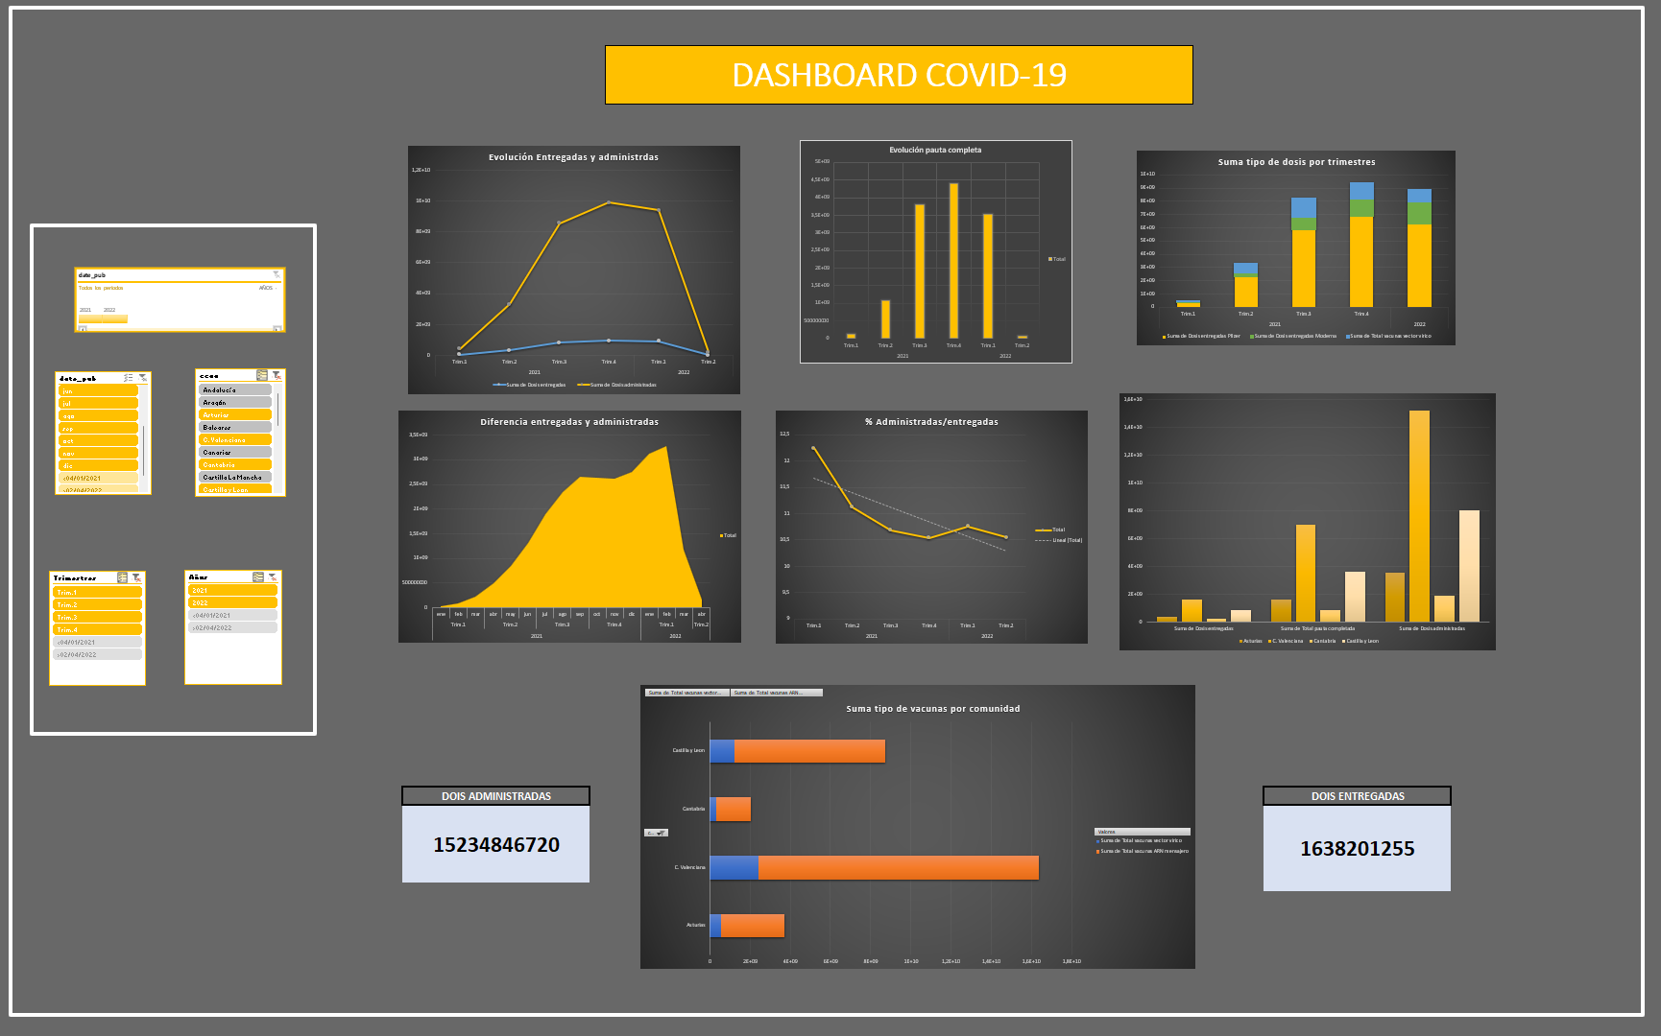
Dashboard

Slide 8
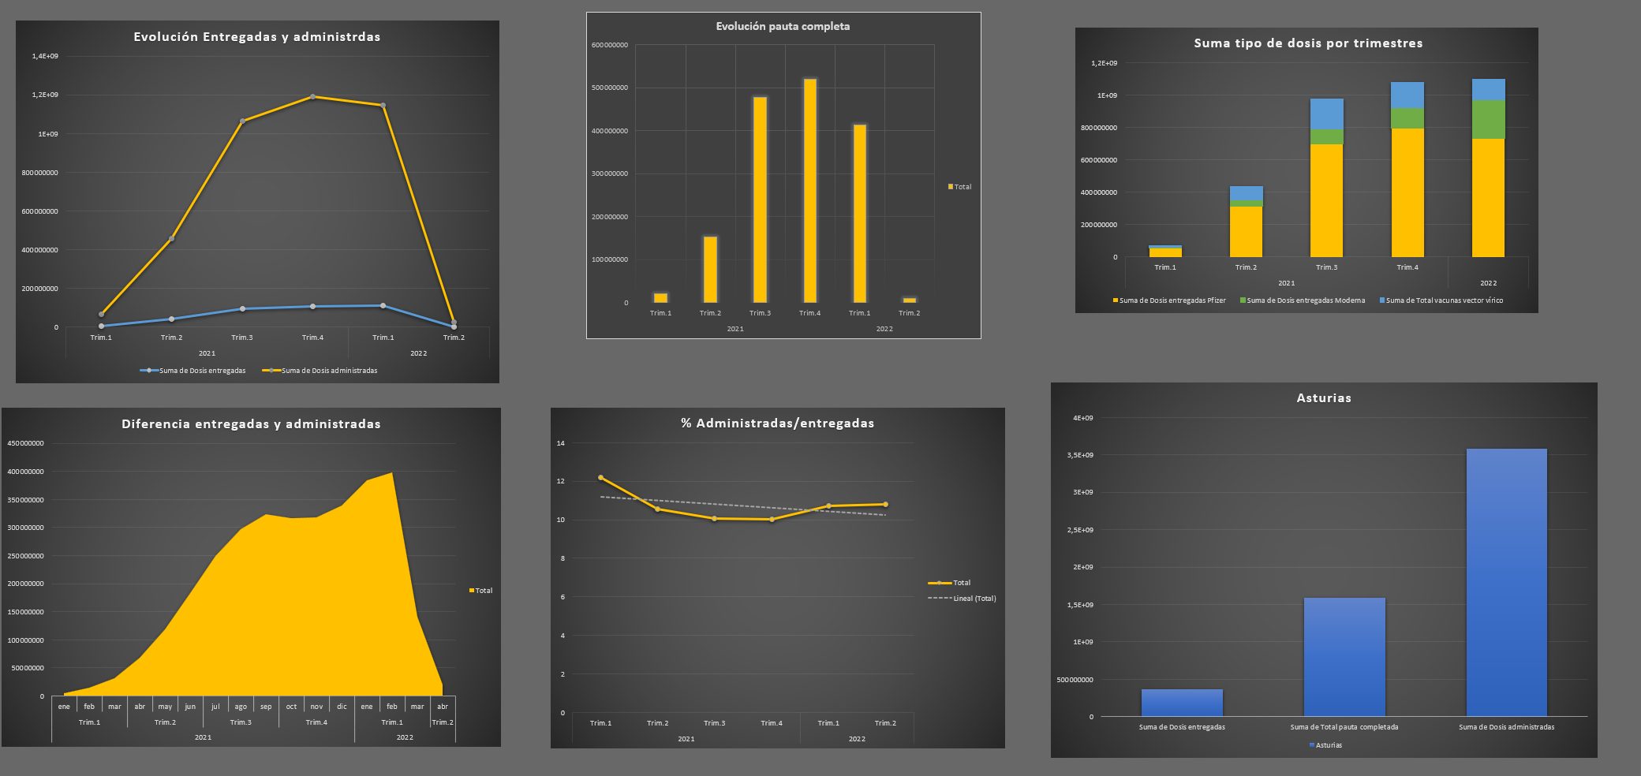
Gráficos

Slide 9
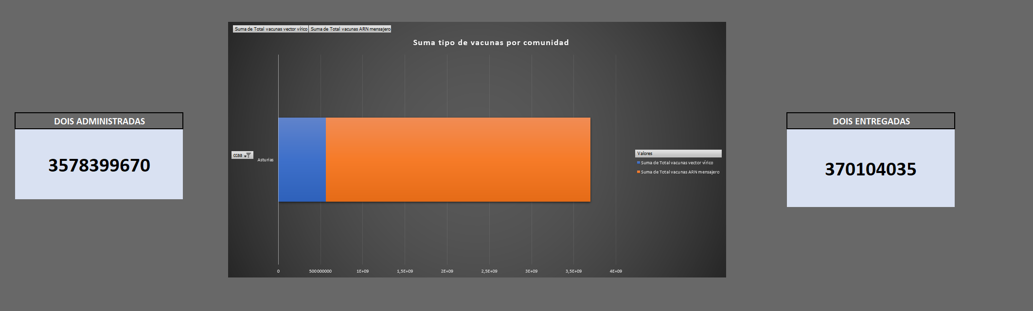
Gráficos

Slide 10
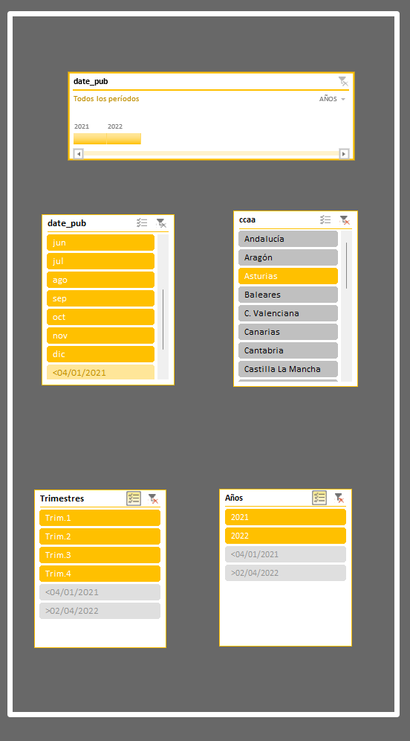
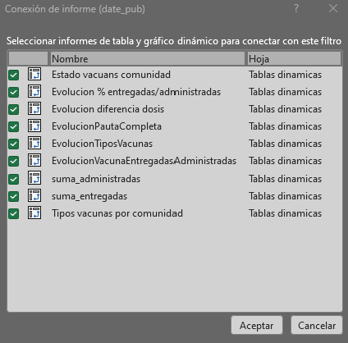
Segmentación

Slide 11
- Dudas tratamiento de datos (null/ datos incorrectos/ creación de columnas nuevas). - Poca flexibilidad tablas /gráficos. - Datos/gráficos repetitivos. - Diseño difícil de conseguir
Dificultades

